Slide 1
2014182015 박두환
2014182008 김동엽
2015182016 손채영
2020 종합 설계 기획 발표
FURY
지도 교수 서명란
12. 2019

Slide 2
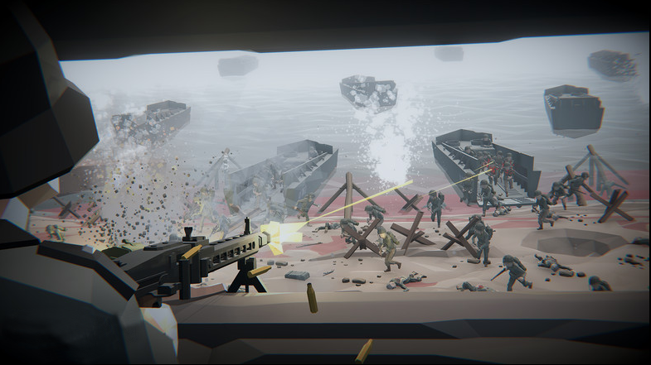
CONTENTS
연구 목적
게임 소개 및 특징
게임 플레이
중점 연구 분야
개발 환경
개인별 준비 현황
타 게임과의 비교
역할 분담 및 일정

Slide 3
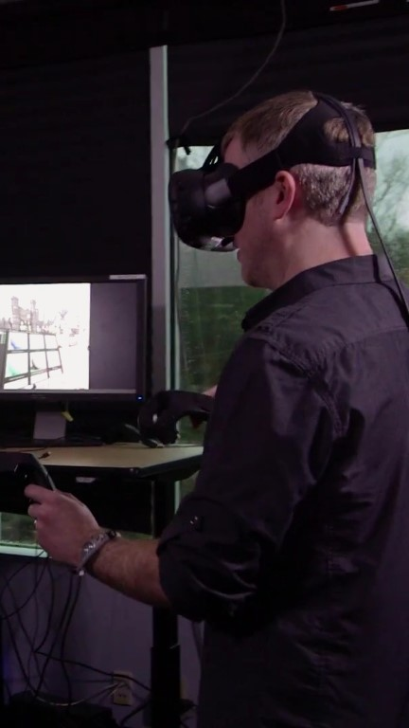
2020 종합 설계 기획 발표
연구 목적
Unity 3D 엔진 개발 능력 함양
유니티 엔진을 이용하여 VR 환경을 개발한다.
VR 기기를 응용한 게임 개발 경험 습득
오큘러스 리프트를 이용하여 현실감 있는 VR 전쟁 게임을 제작한다.
IOCP 소켓 입출력 모델 서버 구현
여러 상호작용을 고려한 다인 협동 플레이를 구현한다.
출처
https://www.roadtovr.com/unreal-vr-editor-selector-tool/

Slide 4


2020 종합 설계 기획 발표
게임 특징
기획 의도
VR 게임 시장에서 쉽게 찾아 볼 수 없었던 협동 게임

Slide 5
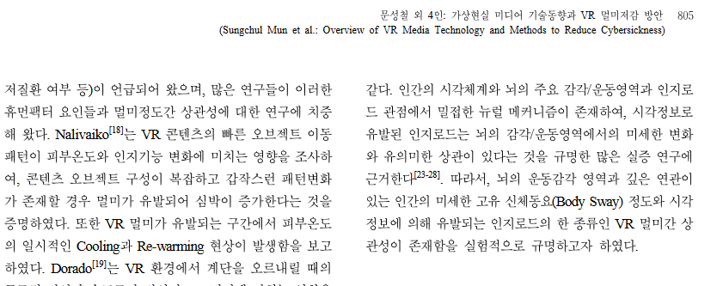
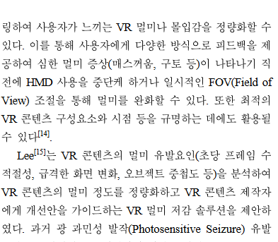

2020 종합 설계 기획 발표
게임 특징
기획 의도
폐쇄된 공간
전차 내부에서만
이루어지는 플레이!
로우 폴리곤
오브젝트 패턴 단순화
시각적 정보 최소화를 통한 멀미 저감

Slide 6


2020 종합 설계 기획 발표
게임 특징
재미 요소
Flexiblity
게임 내에서 역할군의 자유로운 변경 가능!

Slide 7



2020 종합 설계 기획 발표
게임 소개
게임 컨셉
몰려오는 적군을 막아내고 탱크를 수리하여 탈출하라!

Slide 8
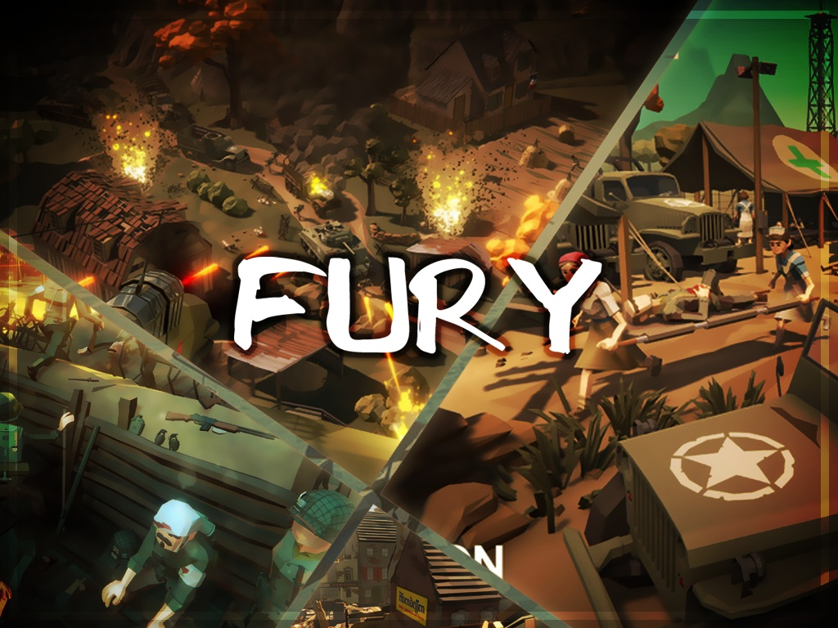
2020 종합 설계 기획 발표
게임 소개
게임 이름
FURY
장르
VR 롤 플레잉 탱크 디펜스
인원
2 (min) ~ 3 (max)
제한 시간
5분
클리어 조건
대표 이미지
맡은 역할군을 충실히 수행하여
제한 시간 안에 몰려드는 적군을
모두 무찌르고 엔진을 수리하면 클리어

Slide 9
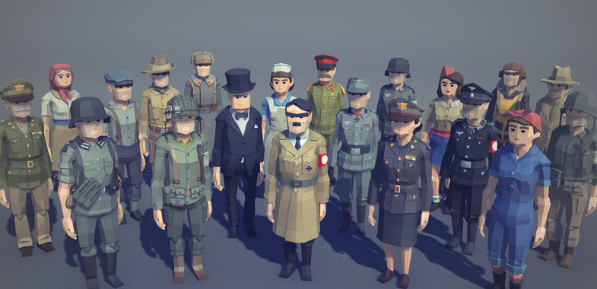
2020 종합 설계 기획 발표
게임 소개
캐릭터 컨셉
‘2차 세계 대전’이라는 시대적 배경에 맞춰 컨셉을 잡음
필요한 애니메이션은 3dsMax를 통해 추가 제작할 예정

Slide 10

2020 종합 설계 기획 발표
게임 소개
캐릭터 규격
규격 | 설정
키 | 180cm
앉은 키 | 85cm (+-5)
캐릭터 폭 | 가로 40cm, 30cm
이동 속도 | 걷기 3.5km/h 달리기 18km/h
보폭 | 80cm
시야 각 | 120 FOV
HP | 1

Slide 11

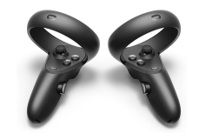
2020 종합 설계 기획 발표
게임 소개
역할군
설정 | 내용
역할 | 탱크 위로 올라가서 주변 상황 파악 몰려오는 적을 향해 개인 권총을 발사하여 저지 다른 팀원과 소통을 통해 적의 위치를 알림
조작 방법 | 오른쪽 리프트 그립 + A 버튼 : 총기 발사 오른쪽 리프트 그립 + B 버튼 + 위쪽 스냅 : 재장전 왼쪽 리프트 그립 : 상체 숙이기
특징 | 총알 장전 수 7발 권총 발사 쿨 타임 0.3초 재장전 시간 5초
관측병
오큘러스 리프트

Slide 12
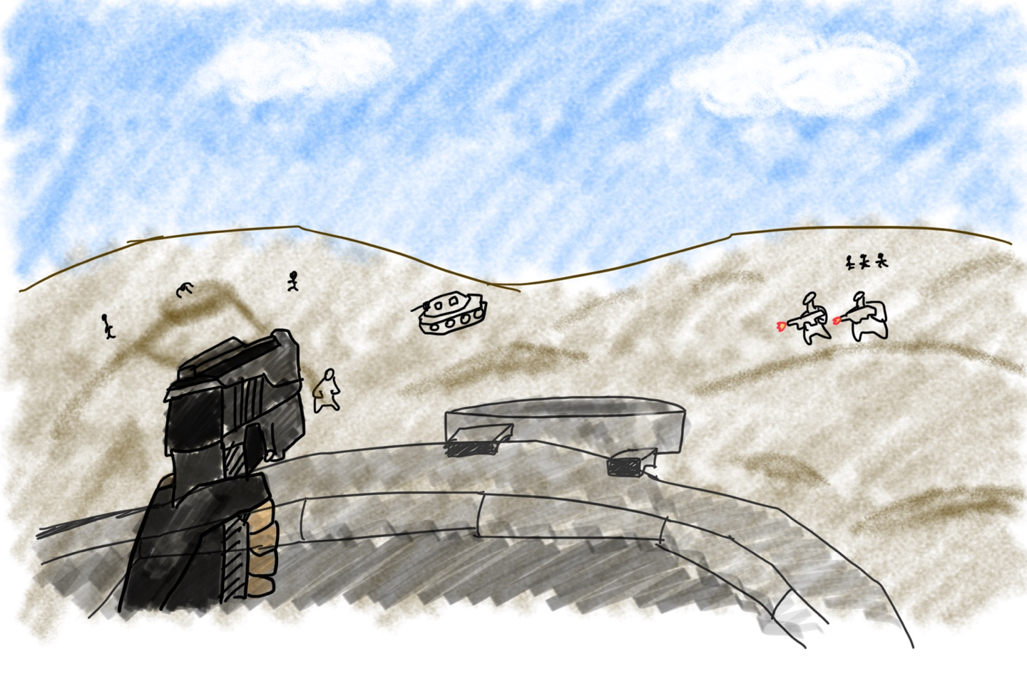
2020 종합 설계 기획 발표
게임 소개
역할군
관측병 플레이 컨셉 및 시야

Slide 13


2020 종합 설계 기획 발표
게임 소개
역할군
설정 | 내용
역할 | 포신을 조정하여 발사
뷰 | (포격 모드 돌입 시) 스코프를 통한 제한적 시야 80도
조작 방법 | 양손 리프트 그립 + 리프트 상하좌우 이동 : 포신 방향 전환 양손 리프트 A 버튼 동시 입력 : 포 발사
특징 | 최대 포탄 장전 수 4발 발사 쿨 타임 5초
포병
오큘러스 리프트

Slide 14
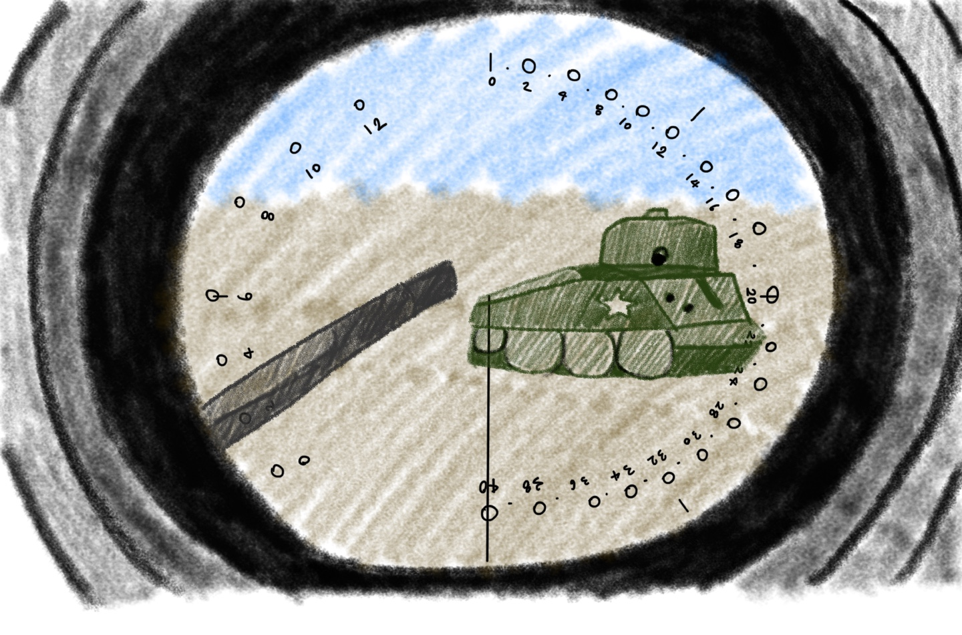
2020 종합 설계 기획 발표
게임 소개
역할군
포병 시야

Slide 15


2020 종합 설계 기획 발표
게임 소개
역할군
설정 | 내용
역할 | 포탄 보급
조작 방법 | 양쪽 리프트의 레이저 포인터를 포탄 오브젝트에 댄 후 양손 그립 : 포탄 들기 양손 그립 해제 : 포탄 내려 놓기 (장전 지점에서) 양손 그립 해제 : 포탄 장전
특징 | 장전 시 2초 간의 행동 불능 상태 장전 시 제시된 모션을 취하지 못 하면 장전 속도에 페널티(평소 속도의 60%)를 얻음 Ex. ↑←↓→← 3초 안에 입력!
탄약병
.
오큘러스 리프트

Slide 16
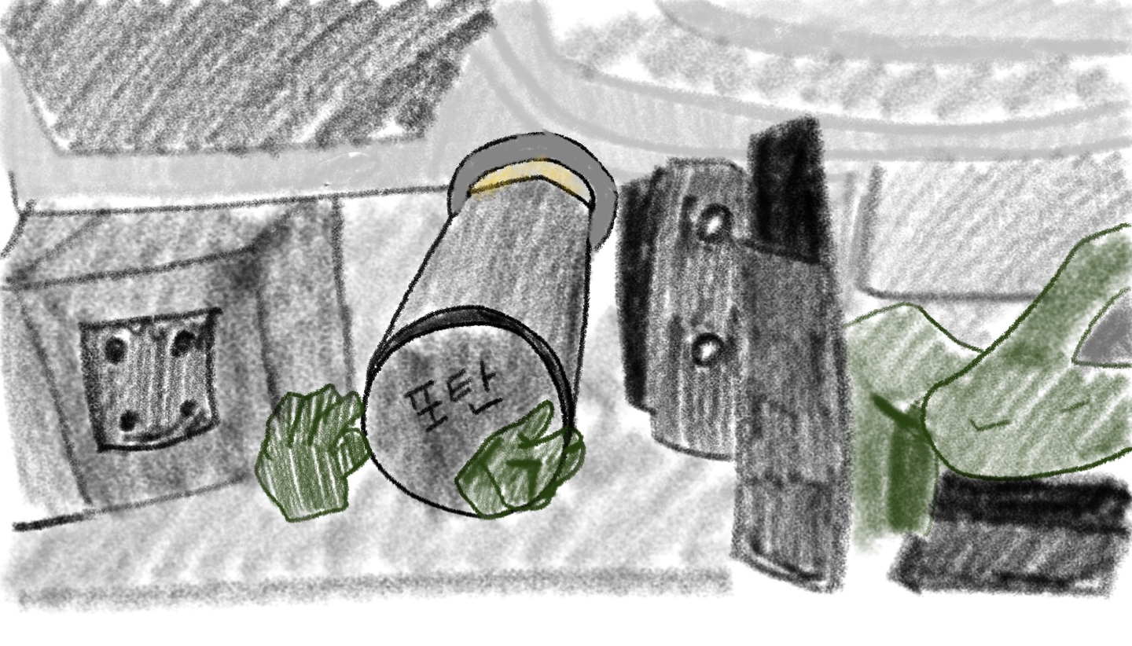
2020 종합 설계 기획 발표
게임 소개
역할군
탄약병 플레이

Slide 17
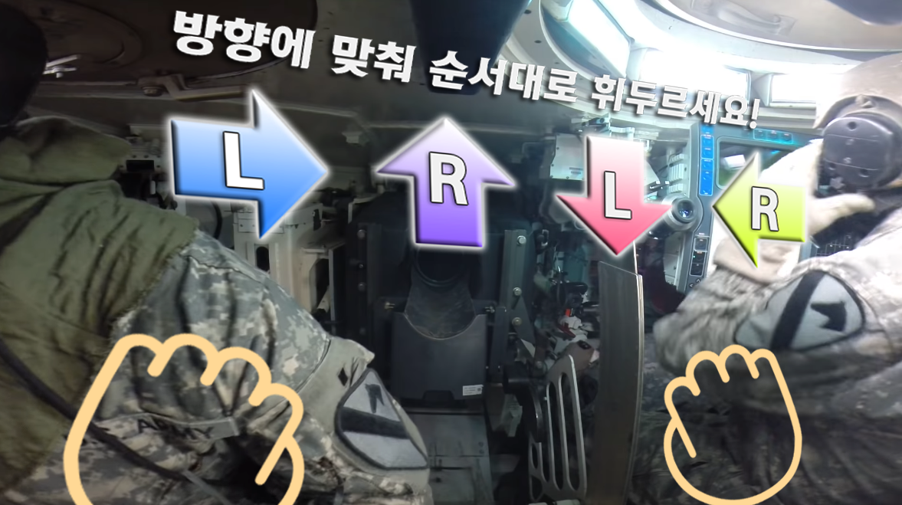
2020 종합 설계 기획 발표
게임 소개
역할군
탄약병이 장전할 때 제시되는 모션 예시

Slide 18

2020 종합 설계 기획 발표
게임 소개
역할군
설정 | 내용
역할 | 엔진 수리
조작 방법 | 해머 손잡이에 양쪽 리프트의 레이저 포인터를 댄 후 양손 그립 : 해머 쥐기 리프트 상하 스냅 : 정비 게이지 높이기
특징 | 28~32 km/h의 스냅 속도로 휘두르지 않으면 수리 실패 수리 하는 동안 이동 불가
오큘러스 리프트
정비병

Slide 19
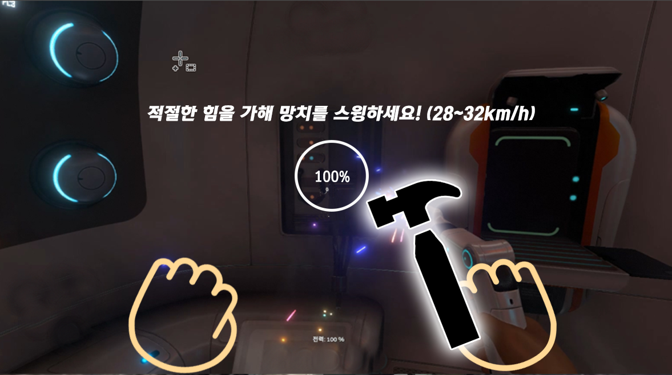
2020 종합 설계 기획 발표
게임 소개
역할군
정비병 예상 플레이

Slide 20
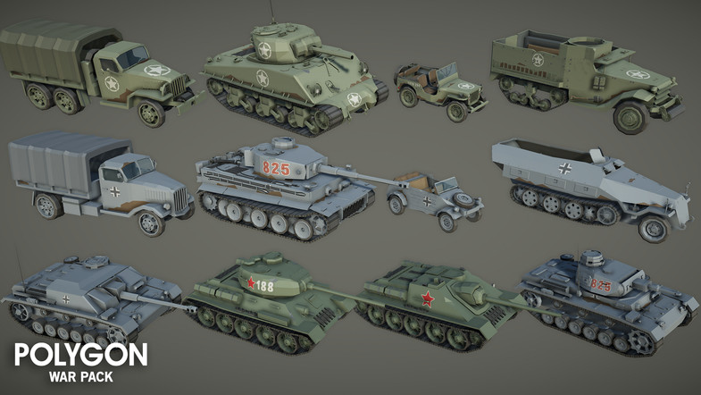
2020 종합 설계 기획 발표
게임 소개
적군 설정
적군 전차 Lv2
HP : 200
공격력 : 50
적군 전차 Lv1
HP : 120
공격력 : 50
적군 수송 차량
HP : 70

Slide 21

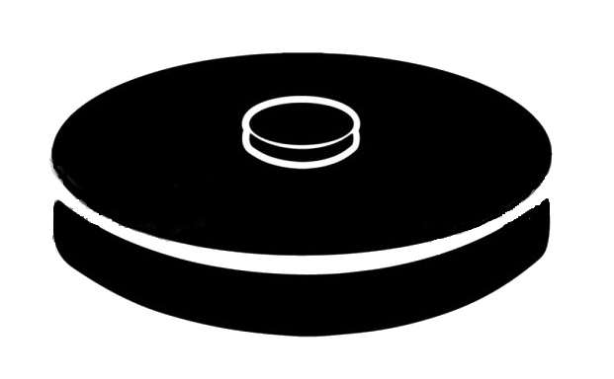
2020 종합 설계 기획 발표
게임 소개
오브젝트 설정
권총
공격력 : 5
포탄
공격력 : 50
지뢰
공격력 : 50

Slide 22
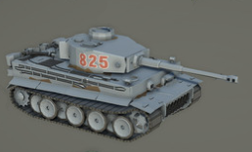
2020 종합 설계 기획 발표
게임 소개
오브젝트 설정
전차 (아군)
단위
1 유닛 당 70cm
내부 크기
가로 8.5 유닛, 세로 4.5 유닛
HP
500
외부/내부 그래픽 컨셉

Slide 23
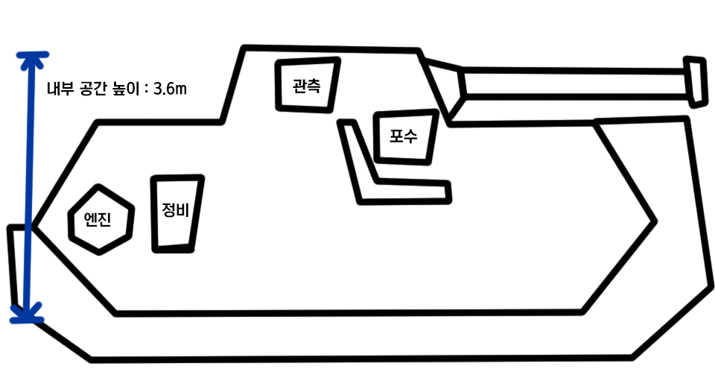
2020 종합 설계 기획 발표
게임 소개
맵 소개
전차 내부
SIDE View – 역할군 배치

Slide 24
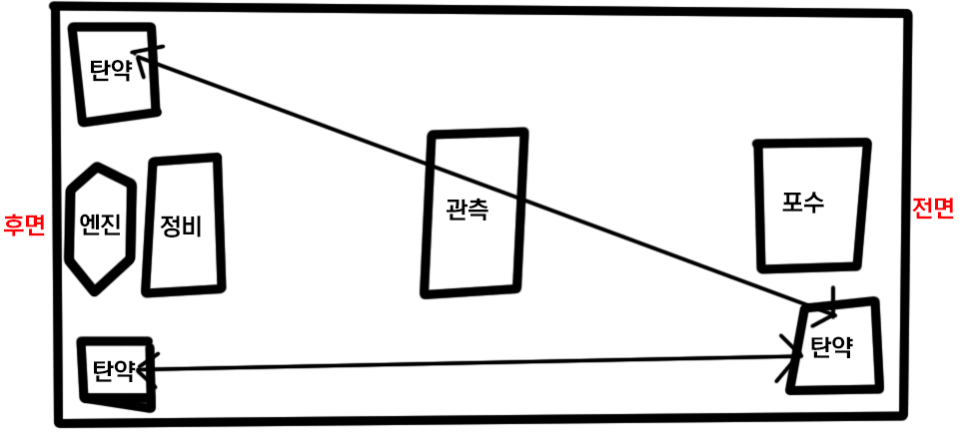
2020 종합 설계 기획 발표
게임 소개
맵 소개
전차 내부
TOP View – 역할군 배치
3.6m
6m

Slide 25
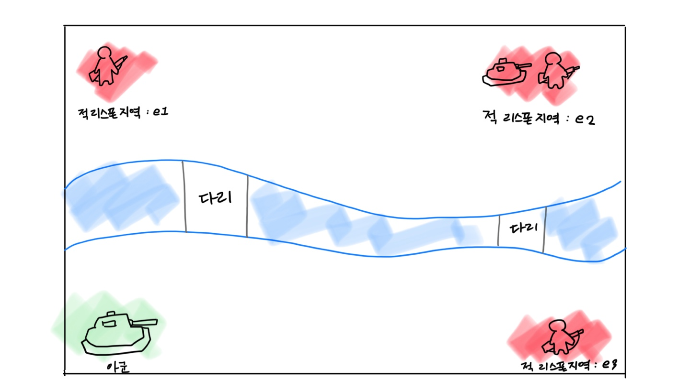
2020 종합 설계 기획 발표
게임 소개
맵 소개
스테이지 1 : 안개가 끼어 있는 다리 맵
단위
1 유닛 당 6m
맵 크기
가로 25 유닛
세로 20 유닛
포탄 유효 사거리 90m (15유닛)
권총 유효 사거리 30m (5유닛)

Slide 26
2020 종합 설계 기획 발표
게임 소개
맵 소개
스테이지 1 : 안개가 끼어 있는 다리 맵

Slide 27
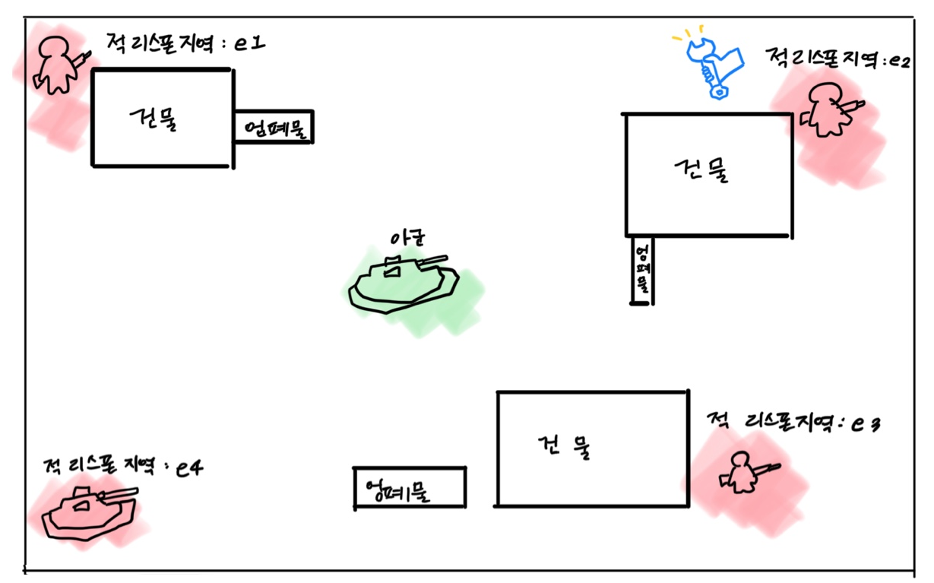
2020 종합 설계 기획 발표
게임 소개
맵 소개
스테이지 2 : 시가지
단위
1 유닛 당 6m
맵 크기
가로 20 유닛
세로 20 유닛
적군 공격 지점 2
적군 공격 지점 1
Notes:
리스폰 지역1에서 리스폰되는 병사들은 리스폰지역4 에서 생성되는 탱크의 생성시간에 임박하면 건물 뒤, 엄폐물 뒤에 숨어 대기하다 전차가 생성되면 공격합니다. 이외의 시간에는 최단거리로 공격을 진행합니다.
리스폰지역2의 생성된 병사는 각 엄폐물로 쓰여져있는 부분으로가 엄폐물을 형성합니다 해당 엄폐물은 파괴 가능하며 체력은 50입니다.
리스폰 지역 3에서 생성된 병사들은 탱크의 시선에따라 움직임이 달라집니다. 아군탱크의 포신이 공격지점 2쪽을 바라보고있다면 공격지점1쪽을 향해 돌격을 하고
공격지점1쪽을 바라본다면 공격지점 2를 향해 돌격을합니다.
리스폰 지역4에서는 탱크가 리스폰됩니다. 시간에따라 LV 1과 LV2가 순차적으로 생성됩니다.

Slide 28
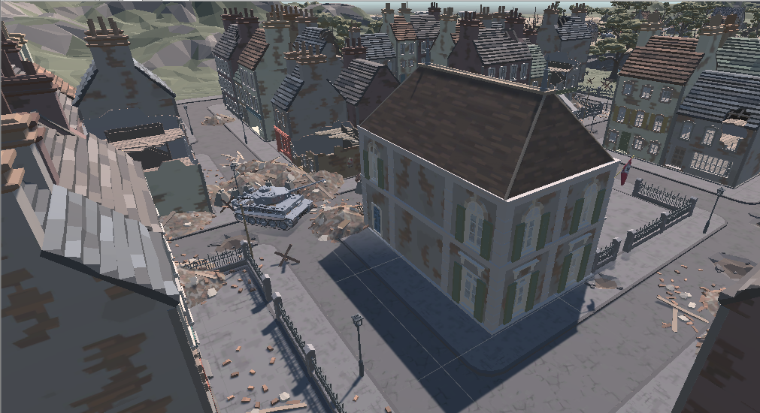
2020 종합 설계 기획 발표
게임 소개
맵 소개
스테이지 2 : 시가지

Slide 29
2020 종합 설계 기획 발표
게임 플레이
씬 흐름
02
04
메뉴
게임 시작
01
03
로고
로비
매칭 되면
05
06
랭킹
게임 클리어

Slide 30
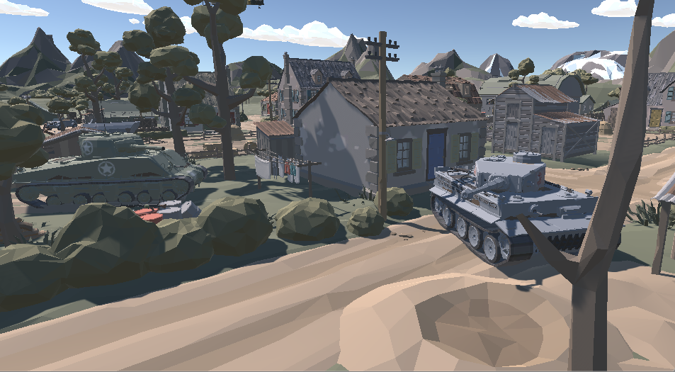
2020 종합 설계 기획 발표
게임 플레이
게임 진행
1. 인트로 영상
“19XX년 2차 세계 대전이 한창인 전쟁통 속”

Slide 31
2020 종합 설계 기획 발표
게임 플레이
게임 진행
2. 튜토리얼
각 병과를 모두 체험한다.
“탄약을 장전하세요” “적의 위치를 확인하세요”

Slide 32
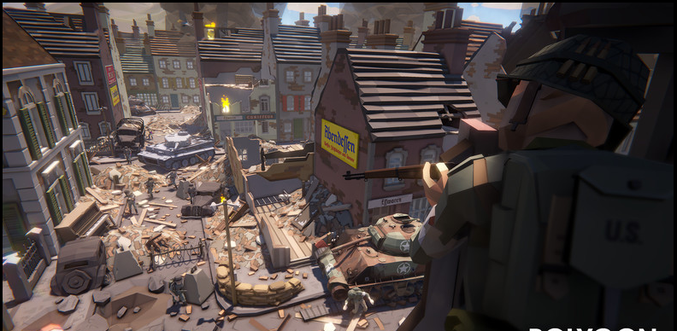
2020 종합 설계 기획 발표
게임 플레이
게임 진행
3. 돌발 상황
적습으로 인해 낙오되었다.
몰려오는 적군들, 과열되어 고장이 나 버린 엔진.

Slide 33
2020 종합 설계 기획 발표
게임 플레이
게임 진행
4. 게임 진행
“5분 내에 적을 막고 엔진을 모두 수리하여 적으로부터 도망치시오“

Slide 34
2020 종합 설계 기획 발표
개발 환경
Unity 3D
Visual Studio 2019
GitHub
3ds Max
Z-Brush
FBX SDK
Adobe Photoshop CS6

Slide 35
2020 종합 설계 기획 발표
중점 연구 분야
클라이언트
오큘러스 리프트와 컨트롤러를 사용하여 실감나는 VR 게임 제작
SRP를 이용한 렌더링 파이프라인 최적화
역기구학을 이용한 상호작용 애니메이션 구현
서버
Overlapped IO 를 이용한 윈도우 소켓 프로그래밍
멀티 스레드를 이용하여 캐릭터 오브젝트 동기화
MsSQL을 이용한 랭킹 시스템 구현

Slide 36
2020 종합 설계 기획 발표
개인 별 준비 현황
박두환
– 클라이언트, 그래픽
클라이언트 |  | 서버 | 개발 경험
2016 | 윈도우 프로그래밍, STL, ,컴퓨터그래픽스 3DGP1 수강 | 네트워크 기초
2018 | Unity3D 공부 |  | 간단한 데모 제작
2019 | 게임 소프트웨어 공학 데이터베이스 수강 | 네트워크 프로그래밍 수강 | 네트워크 게임 프로그래밍 텀 프로젝트 중 Tcp/ip모델을 통해 네트워킹이 되는 게임 제작, Git을 이용한 개발 관리 경험
2019 겨울 학기 (예정) | unity3d 프레임워크, 쉐이더 관련 공부, 그래픽 특강 수강

Slide 37
2020 종합 설계 기획 발표
개인 별 준비 현황
김동엽
– 클라이언트
클라이언트 |  | 서버 | 개발 경험
2018 | 윈도우 프로그래밍, 2DGP, 컴퓨터 그래픽스 수강 |  | WinAPI, GLUT 를 이용한 텀 프로젝트 제작
2019 | STL, 게임 소프트웨어공학, 데이터베이스 수강 | 네트워크 게임 프로그래밍 수강 | Git을 이용한 협동개발 경험, TCP/IP 서버를 이용한 다인용 플레이 게임 제작
2019 겨울 학기 (예정) | unity3d 프레임워크, 쉐이더 관련 공부 (예정)

Slide 38
2020 종합 설계 기획 발표
개인 별 준비 현황
손채영 - 서버
클라이언트 |  | 서버 | 개발 경험
2018 | 윈도우 프로그래밍, STL, C++프로그래밍 수강 | 데이터베이스, 네트워크 프로그래밍 수강 | 네트워크 게임 프로그래밍 텀 프로젝트 중 TCP/IP 모델을 이용한 개발 진행
 |  |  | DirectX12, Overlapped IO 모델을 이용한 2인 협동 플레이 게임 개발
2019 | 자료구조, 게임 소프트웨어 공학, ARVR 모니터링 기반 훈련 수강 | 게임 서버 프로그래밍 수강 | 게임 서버 프로그래밍 텀 프로젝트 중 IOCP 소켓 모델을 이용한 개발 진행
2019 겨울 학기 (예정) |  | 서버 구축을 위한 소켓 입출력 모델 공부, 서버 프레임워크 개발 예정

Slide 39

2020 종합 설계 기획 발표
타 게임과의 비교
질문 | 배틀필드5 | PUBG | FURY
행동을 인식하는 형태의 게임인가? | X | X | O
짧은 플레이타임으로 피로감을 덜 느끼는가? | X | △ | O
개인능력이 게임의 승패에 중요 요인인가? | △ | O | X
역할을 유동적으로 수행하는가? | △ | x | O
배틀 필드 5

Slide 40
2020 종합 설계 기획 발표
개발 일정
항 목 |  | 1월 | 2월 | 3월 | 4월 | 5월 | 6월 | 7월 | 8월
클라이언트 (박두환) | 캐릭터 리소스 제작 | `
 | 맵 제작,기능 추가
 | 배경 및 장애물 모델링
 | 에니메이션 구현
클라이언트 (김동엽) | 이펙트 구현
 | VR UI 구현
 | 적 구현 및 AI 부여
 | 게임 씬 구현
 | Vr기기 연동 및 처리 스크립트작성
 | 오브젝트 간 상호작용 구현
 | 메인 프레임 워크 제작
 | SRP를 통한 렌더링 파이프라인 구현
 | 테스트 및 디버깅

Slide 41
2020 종합 설계 기획 발표
개발 일정
항 목 |  | 1월 | 2월 | 3월 | 4월 | 5월 | 6월 | 7월 | 8월
서버 (손채영) | 네트워크 프레임워크 구성
 | 네트워크 통신 처리
 | 동기화
 | 랭킹 시스템
 | 씬 전환 처리
 | 사운드
 | 최적화 및 버그 수정

Slide 42
2020 종합 설계 기획 발표
QnA

Slide 43
2020 종합 설계 기획 발표
감사합니다 ☺

